Slide 1
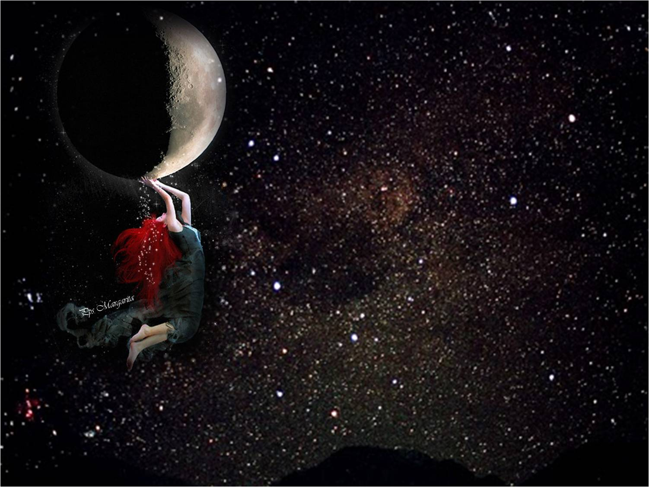


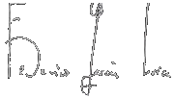
Si mis
Manos
Pudieran
Deshojar ...

Slide 2
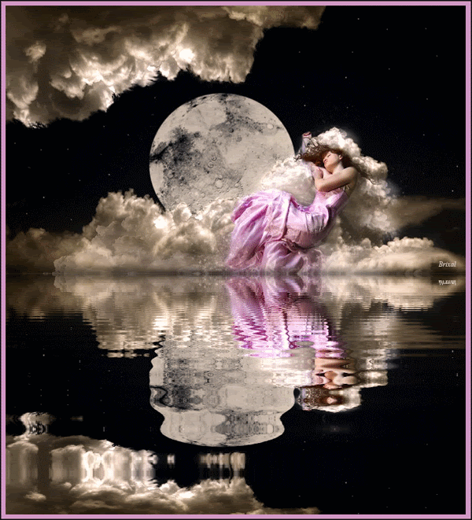
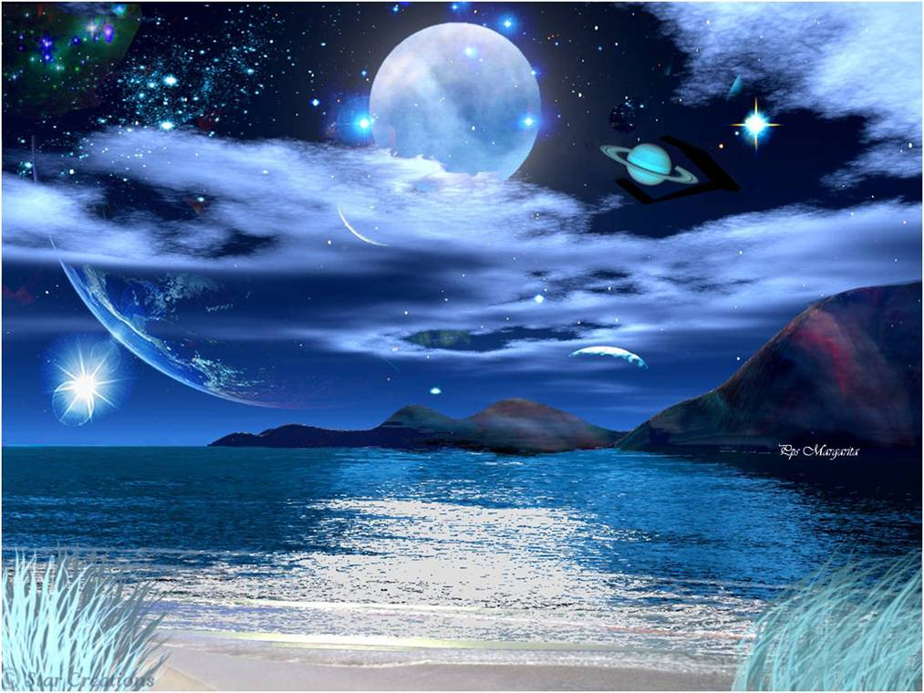
Yo pronuncio tu nombre
en las noches oscuras,
Cuando vienen los astros
a beber en la luna

Slide 3
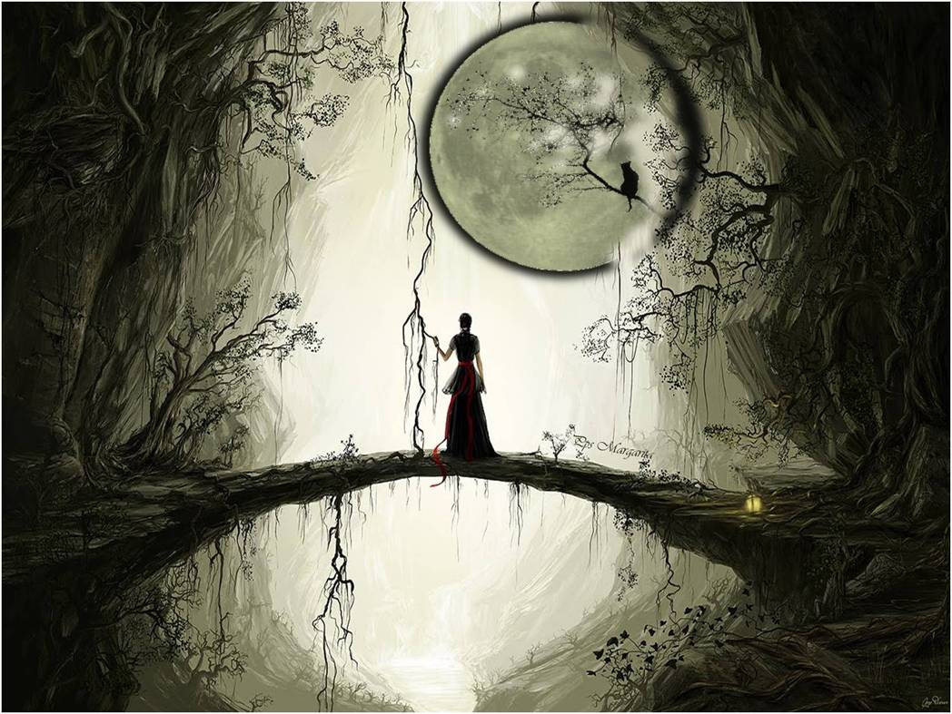
Y duermen los ramajes
de las frondas ocultas.

Slide 4
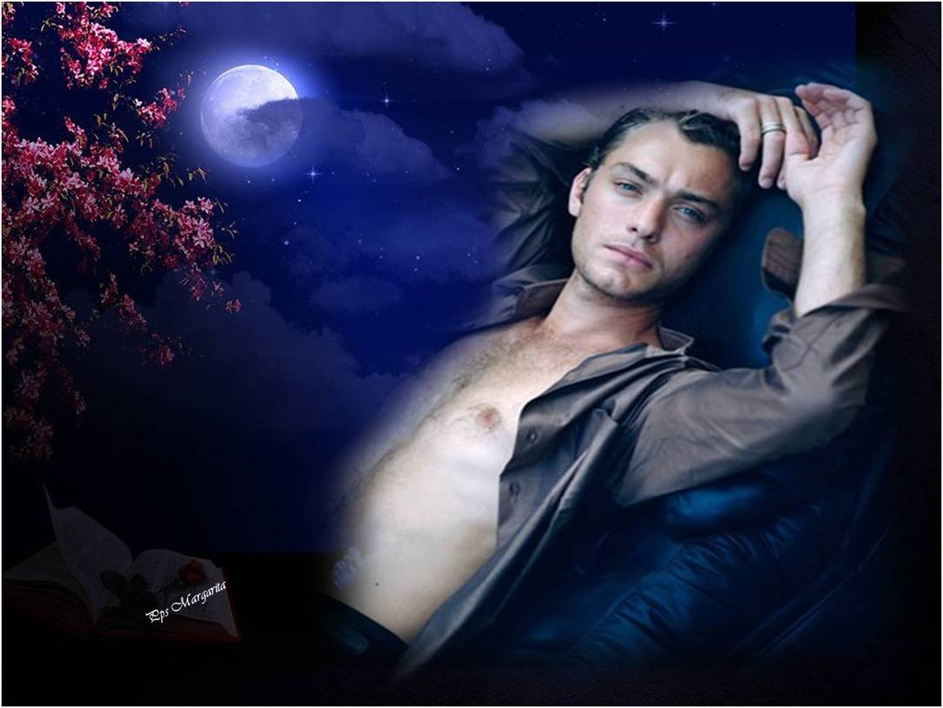
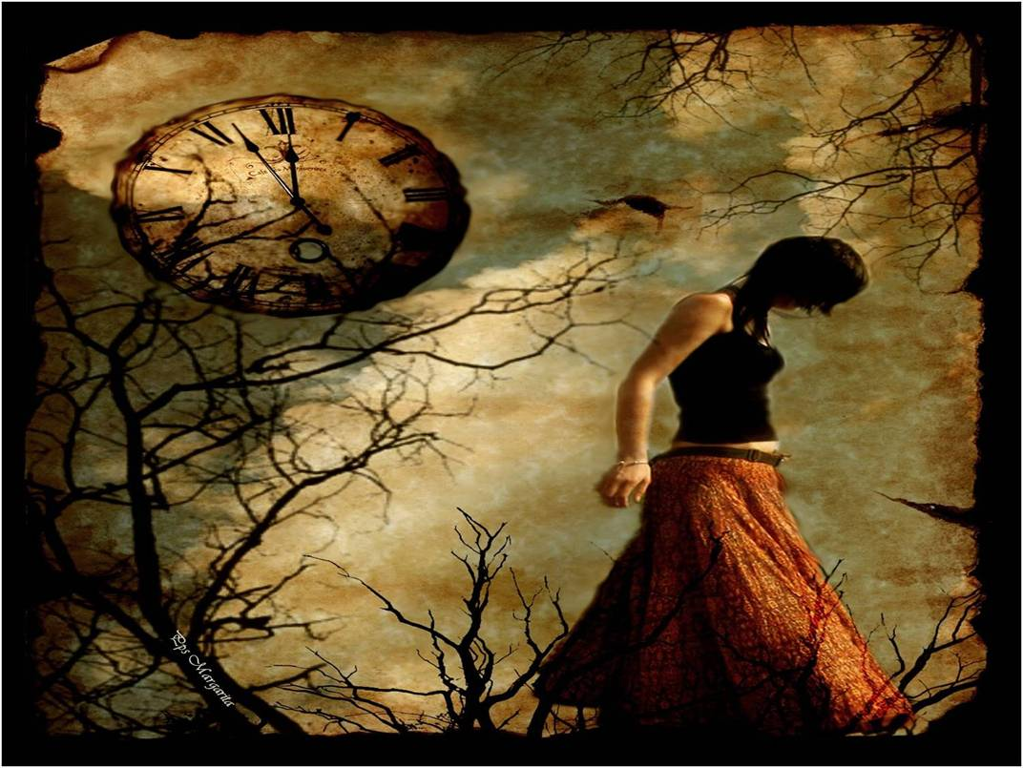
Loco reloj que canta
muertas horas antiguas.
Y yo me siento hueco
de pasión y de música.

Slide 5
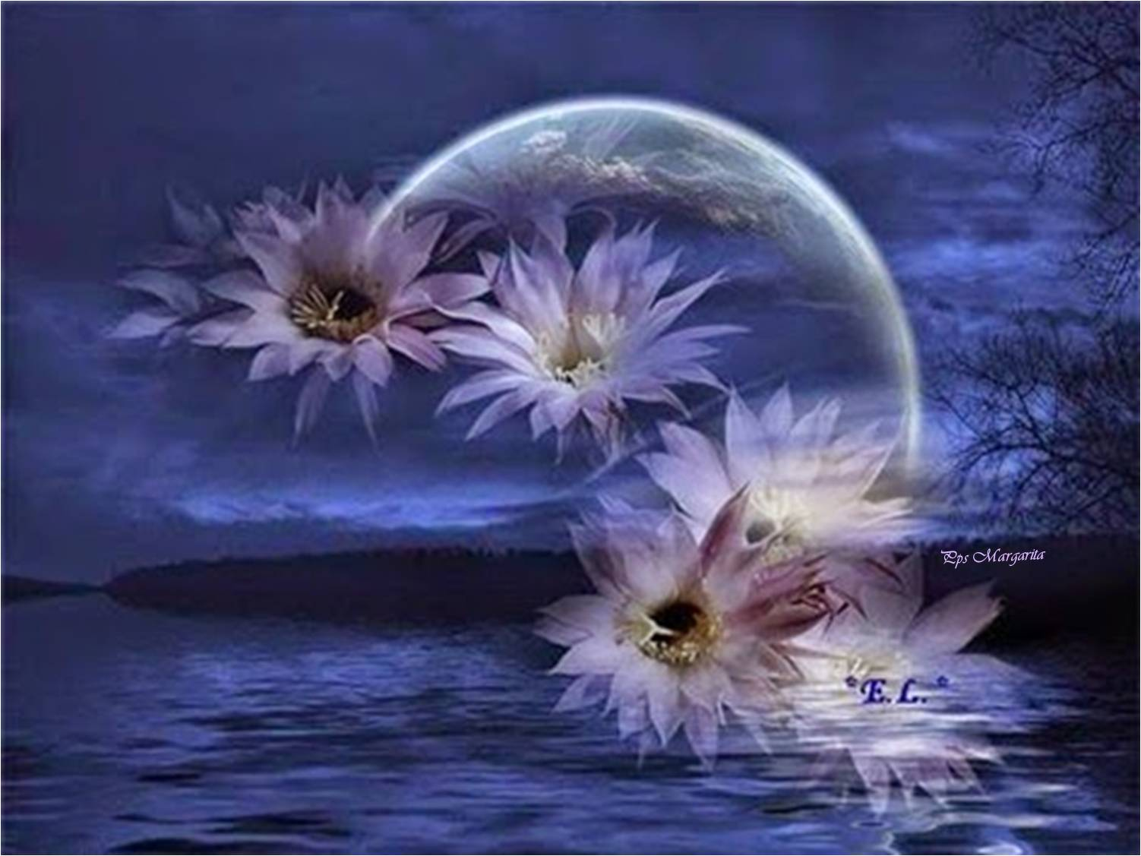

Slide 6
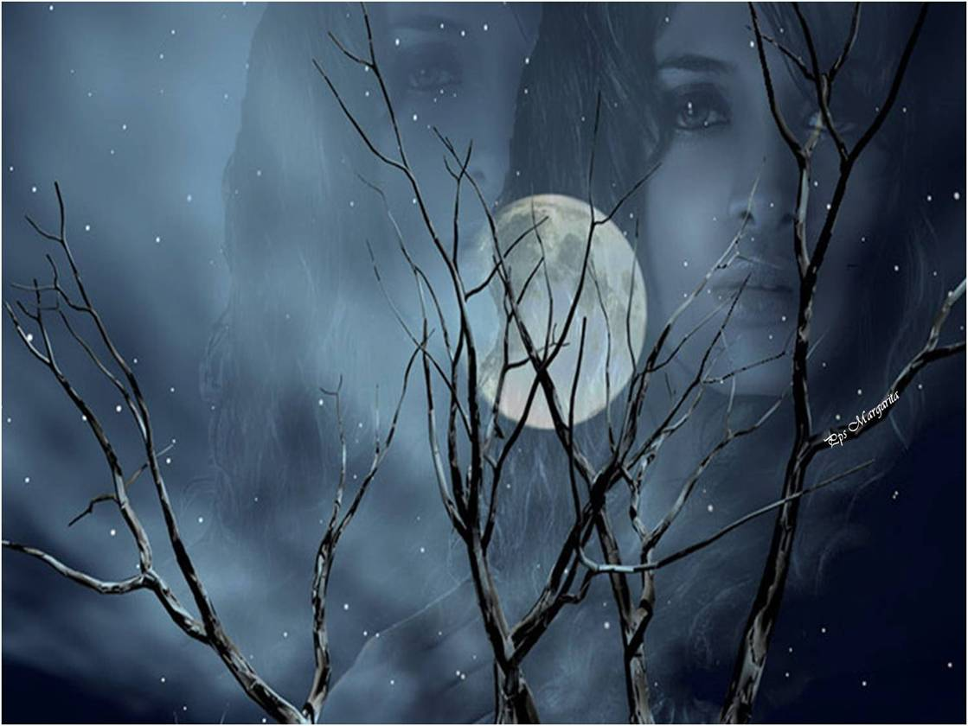
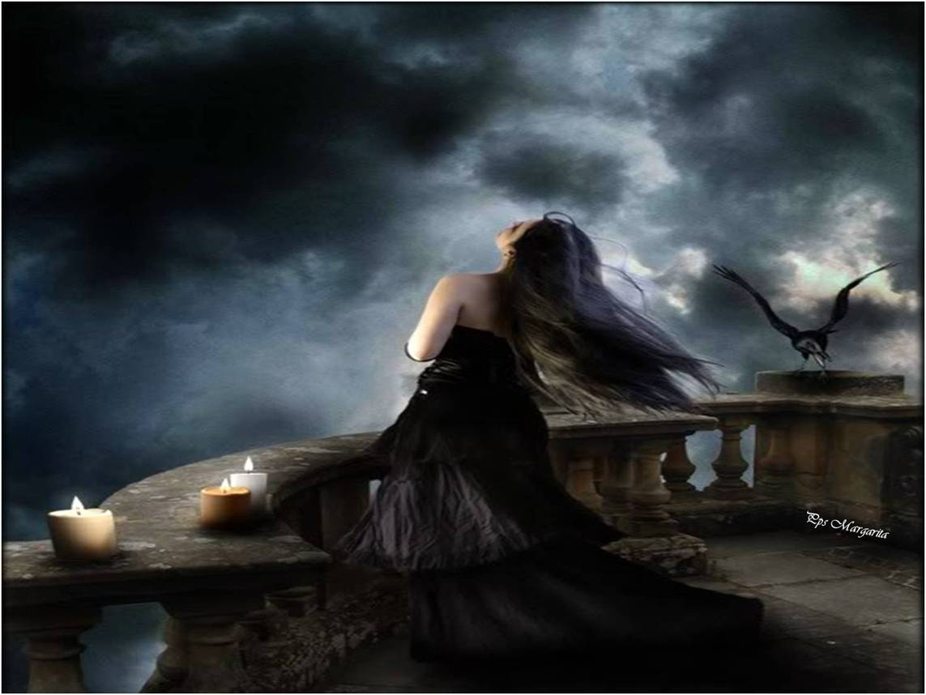
Yo pronuncio tu nombre,
en esta noche oscura,
Y tu nombre me suena
más lejano que nunca.

Slide 7
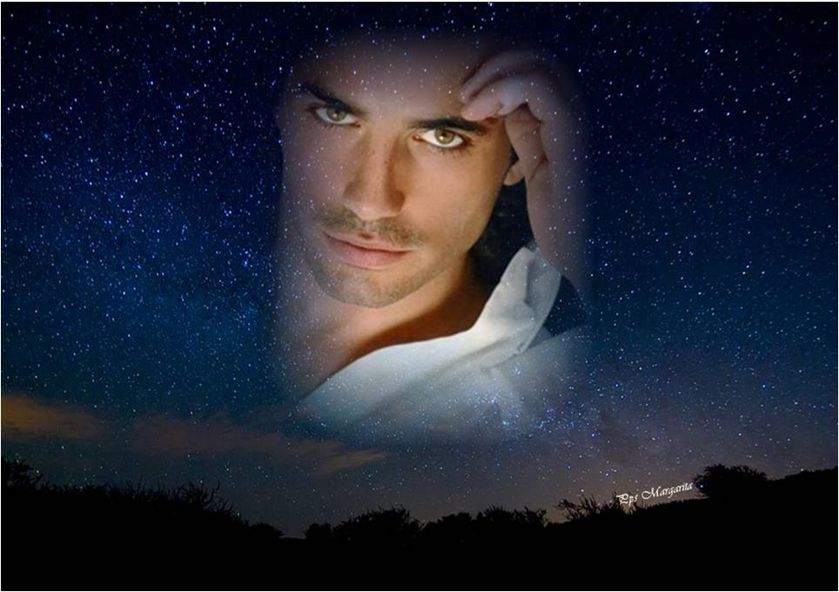
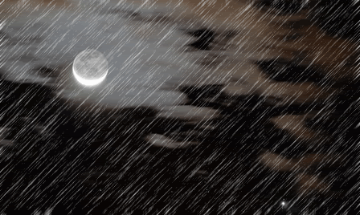
Más lejano
que todas las estrellas
Y más doliente
que la mansa lluvia.

Slide 8
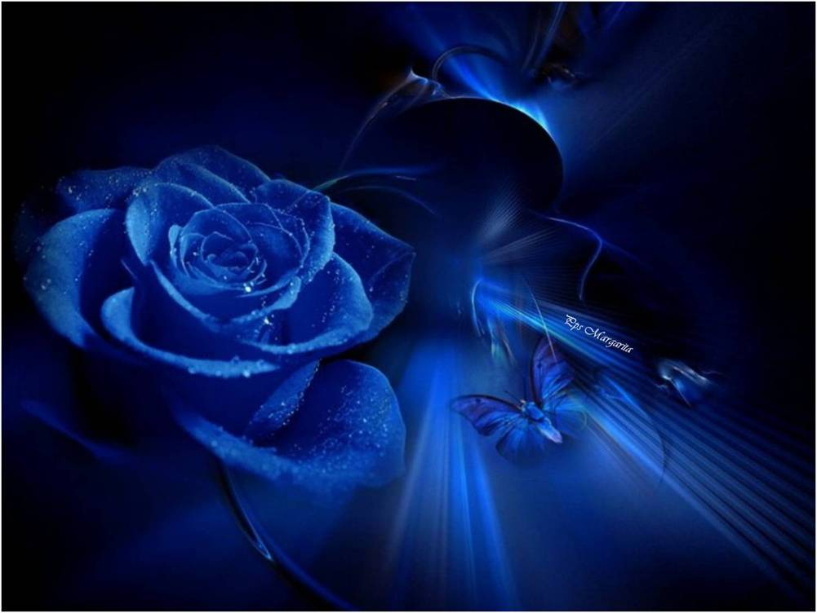
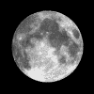

Slide 9
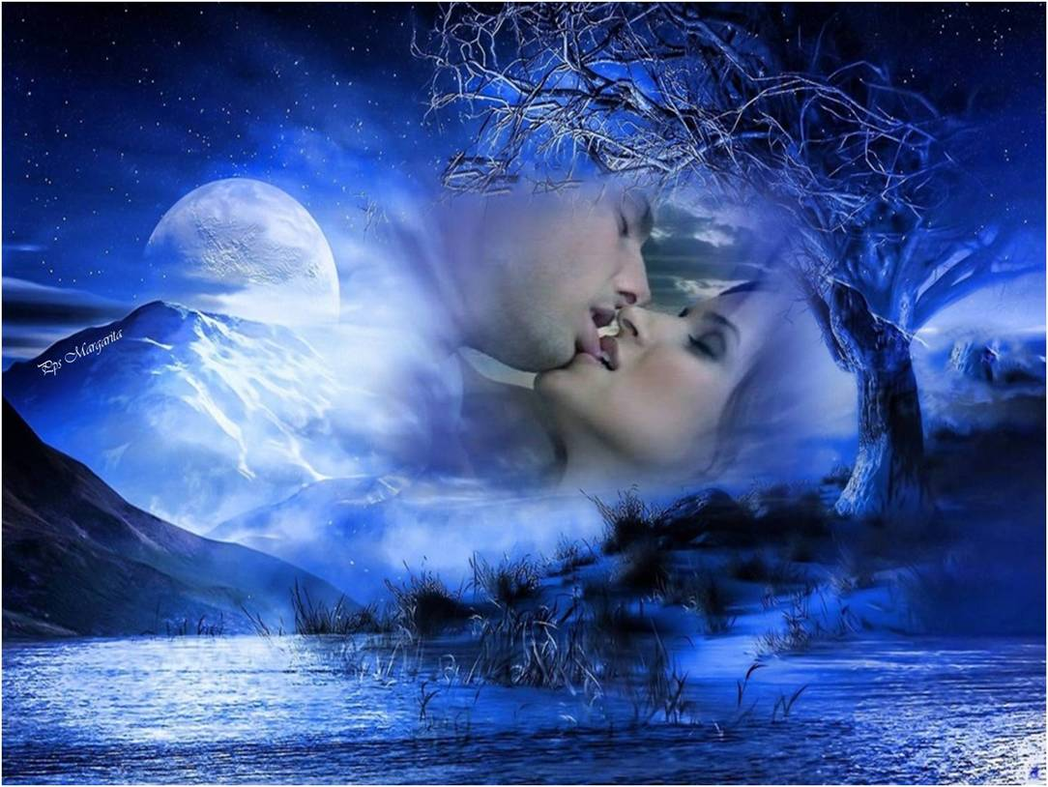
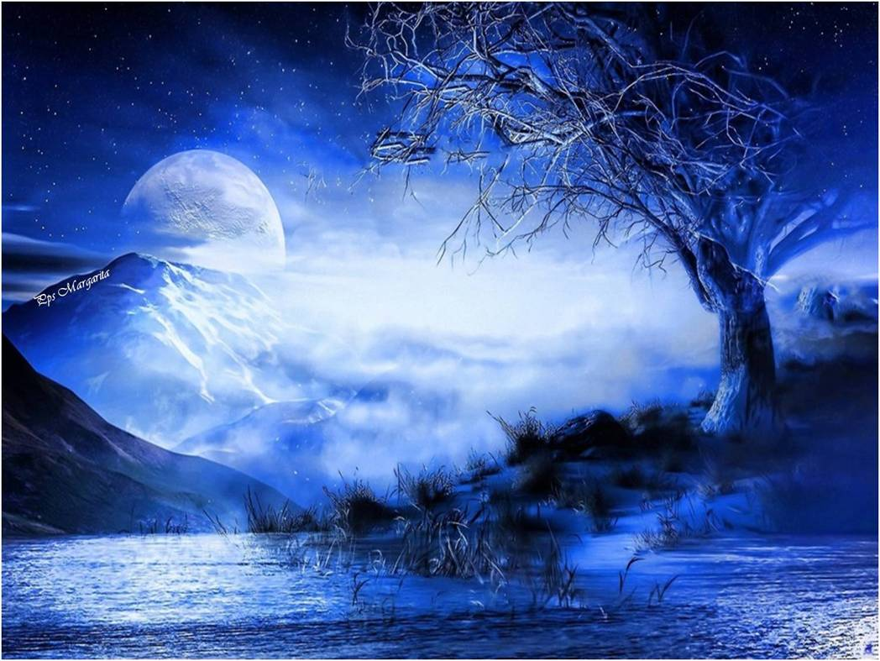
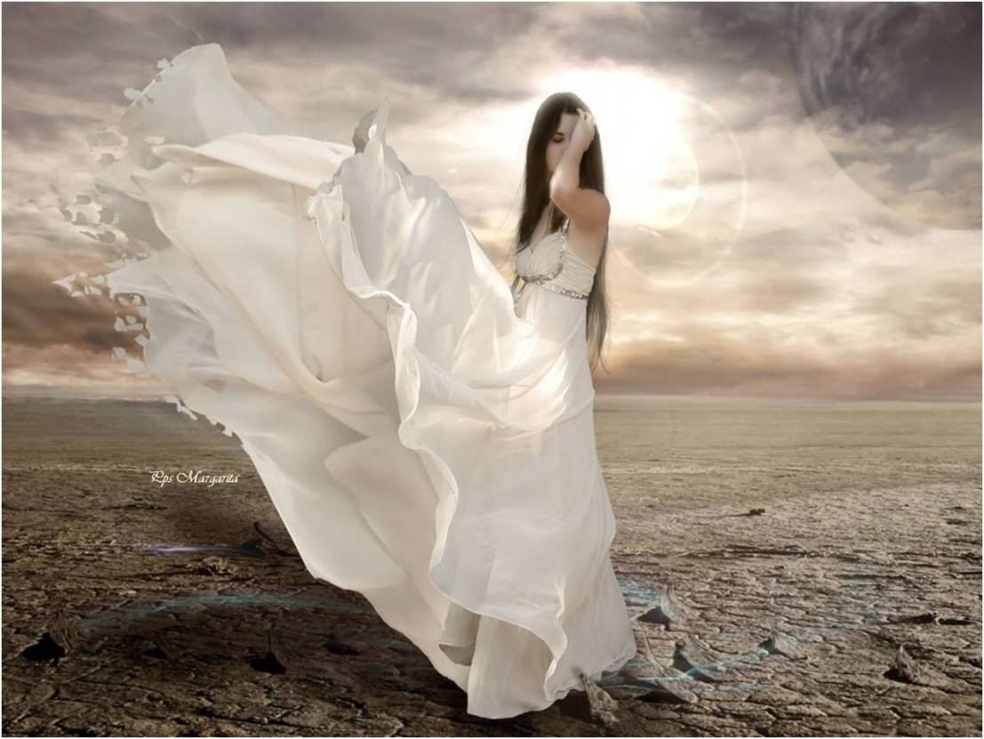
¿Te querré como entonces
alguna vez?
¿Qué culpa
tiene mi corazón?

Slide 10
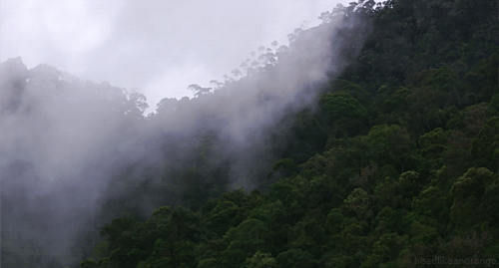
Si la niebla se esfuma …,
Pps Margarita

Slide 11
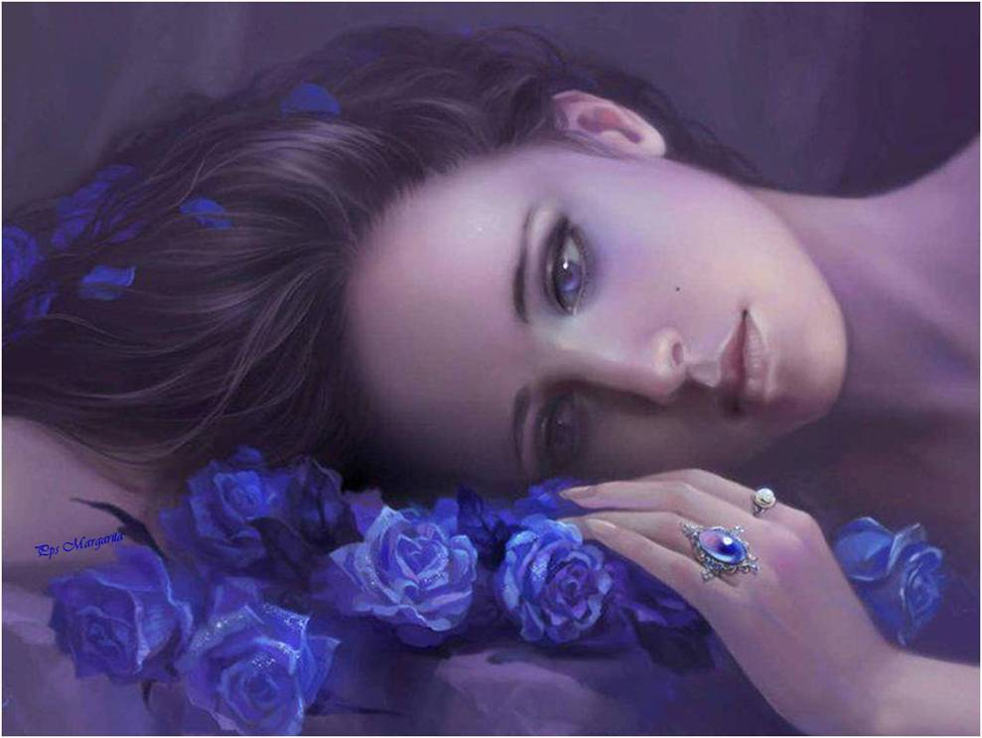
¿Qué otra pasión
me espera?

Slide 12
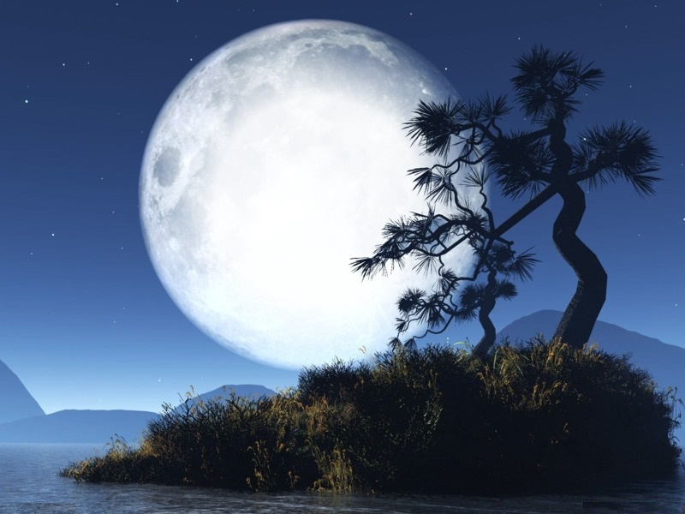
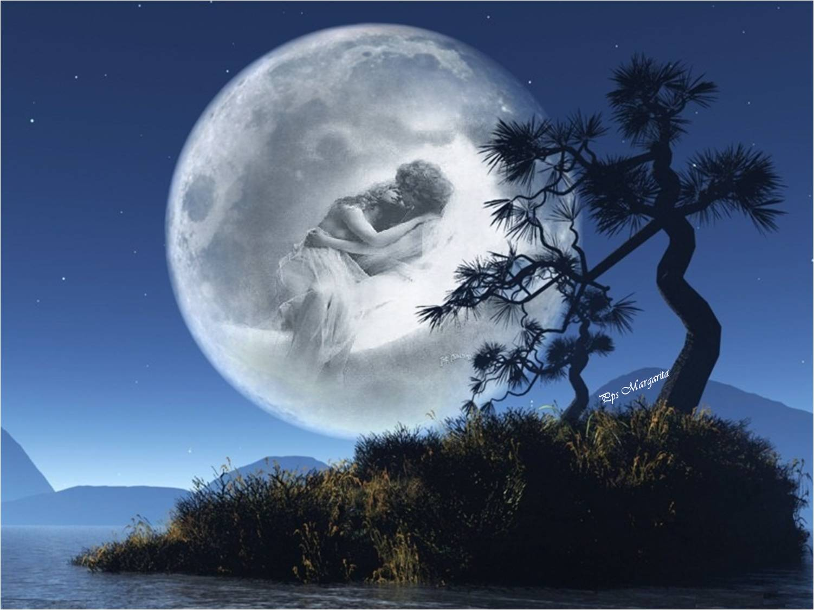
¿Será tranquila
y pura?

Slide 13
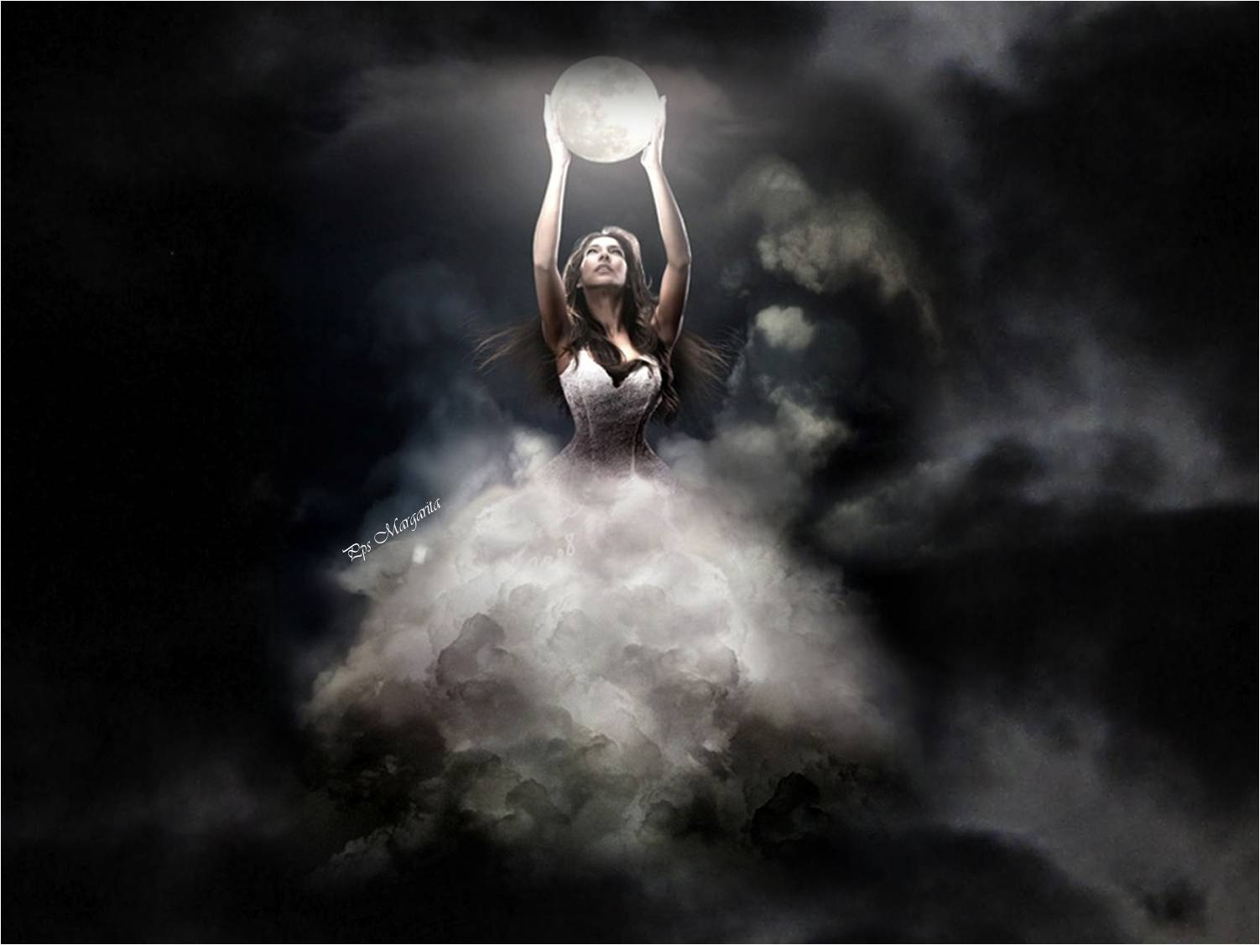

¡¡Si mis dedos pudieran
deshojar a la luna!!
Notes:
La vida es un regalol y cada cumpleaños es un nuevo comienzo y es a partir de este día que comenzarás a vivir una nueva etapa en tu vida.
Te deseo la más completa renovación y que seas inmensamente feliz.

Slide 14
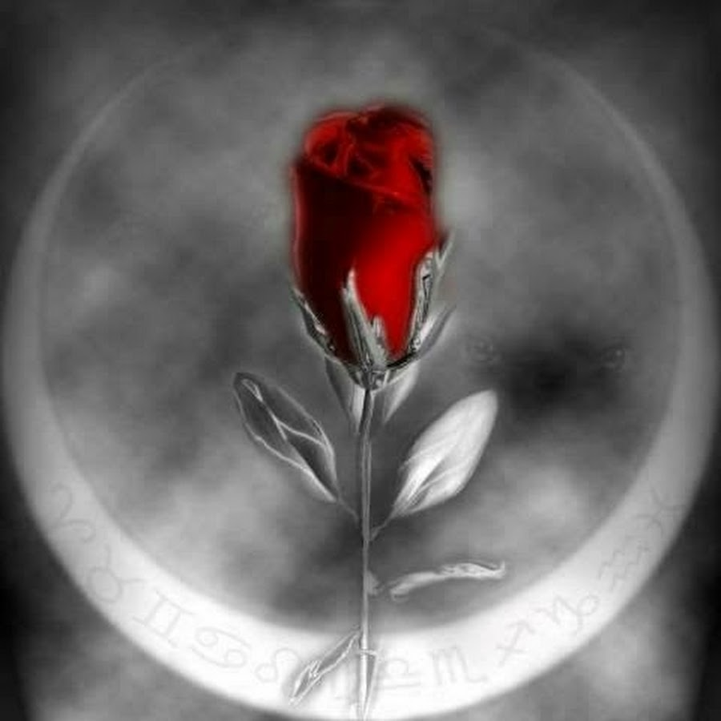

Septiembre 2014
Música :Aimer
Romeo et Juliette
Margarita

Slide 15




Accede a la sección que desees desde aquí:
PPS Exclusivos
Dedicatorias | Fechas Especiales | Graciosos | Historia y arte | Lugares | Musicales
Naturaleza y Ciencias | Política | Reflexión | Religiosos | Románticos | Salud
Si deseas recibir pps periódicamente en tu correo electrónico subscríbete aquí:

